Slide 1
Tratamento e Análise de Dados e Informações

Slide 2
PROBABILIDADE
A maioria dos fenômenos estatísticos são de natureza aleatória ou probabilística.
Dessa forma conhecimento de probabilidade é fundamental para o estudo da Estatística Indutiva ou Inferencial.
Conhecer probabilidade é pré-requisito para avançar para Estatística Inferencial.
A seguir: apresentação do s conceitos básicos.

Slide 3
EXPERIMENTOS FENÔMENOS ALEATÓRIOS
São aqueles que ocorrem com ao acaso, com uma determina chance, com uma determinada probabilidade.
Ex.:
Lançamento de um dado
Lançamento de uma moeda
Retorno de uma ação

Slide 4
ESPAÇO AMOSTRAL
A cada experimento ocorrem vários resultados possíveis.
O espaço amostral S é o conjunto dos resultados possíveis de um experimento
Ex.:
Lançamento de um dado : S={1,2,3,4,5,6}
Lançamento de uma moeda: S={Cara, Coroa}
Retorno de uma ação: S= {Números Reais}

Slide 5
EVENTO
Um evento é o subconjunto do espeço amostral S de um evento aleatório. dos resultados possíveis de um experimento.
Assim, se E ⊂ S então E é um evento de S
Se E = S, E é chamado de evento certo
Se E ⊂ S e E é um evento unitário, E é chamado de evento elementar
Se E = Ø E é chamado de evento impossível
Um evento é sempre definido por uma sentença.

Slide 6
EXEMPLO:
No lançamento de um dado onde S = {1,2,3,4,5,6}. Temos os seguintes eventos:
Obter número par na face superior: E ={2,4,6}
Obter número menor ou igual a 4: E = {1,2,3,4}
Obter número 6 na face superior: E={6}
Obter nenhum número na face superior: E = { }

Slide 7
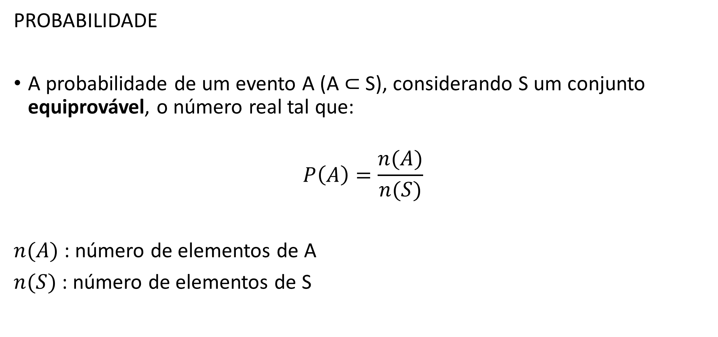
PROBABILIDADE
A probabilidade de um evento A (A ⊂ S), considerando S um conjunto equiprovável, o número real tal que:
$$P\left(A\right)=\frac{n(A)}{n(S)}$$
$n(A)$ : número de elementos de A
$n(S)$ : número de elementos de S

Slide 8
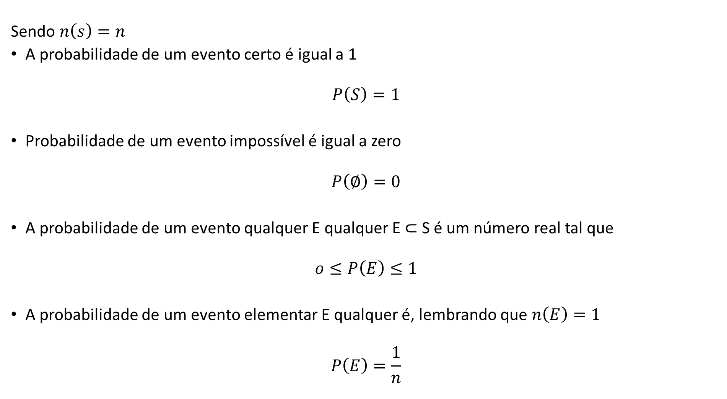
Sendo $n\left(s\right)=n$
A probabilidade de um evento certo é igual a 1
$$P\left(S\right)=1$$
Probabilidade de um evento impossível é igual a zero
$$P\left(∅\right)=0$$
A probabilidade de um evento qualquer E qualquer E ⊂ S é um número real tal que
$$o≤P\left(E\right)≤1$$
A probabilidade de um evento elementar E qualquer é, lembrando que $n\left(E\right)=1$
$$P\left(E\right)=\frac{1}{n}$$

Slide 9
EVENTOS COMPLEMENTARES
Sabemos que um evento pode ocorrer ou não. Sendo p a probabilidade de que ele ocorra (sucesso) e q a probabilidade de que ele não ocorra (fracasso), para um mesmo evento existe a relação:
$$p+q=1 ou q=1−p$$
Assim se a probabilidade de realizar um evento é $\frac{1}{5} (20\%)$ a probabilidade de que ele não ocorra é $\frac{1}{5} −1=\frac{4}{5}=80\%$

Slide 10
EVENTOS INDEPENDENTES
Dois eventos são independentes quando a realização (não realização) de um dos eventos não afeta a probabilidade de realização de outro e vice versa.
Se dois eventos são independentes, a probabilidade de que um se realize e o(s) outro(s) também se realize(m), ou seja, que ocorram simultaneamente é igual ao produto das probabilidades de realização dos dois eventos.
Sendo p1 a probabilidade de realização do primeiro evento e p2 a do segundo, a probabilidade de quer se realizem simultaneamente:
$$p=p_{1 }× p_{2}$$

Slide 11
EXEMPLO:
Lançamos dois dados. A probabilidade de se obter 1 no primeiro é$p=p_{1 }=p\left(1\right)=\frac{1}{6}$. A probabilidade de se obter 5 é$p_{2}=p\left(5\right)=\frac{1}{6}$. Logo a probabilidade de obtermos , simultaneamente, 1 no primeiro e 5 no segundo é:
$$p=p_{1 }× p_{2}= \frac{1}{6} × \frac{1}{6}=\frac{1}{36}$$

Slide 12
EVENTOS MUTUAMENTE EXCLUSIVOS
Dizemos que dois ou mais eventos são mutuamente exclusivos q1uando a realização de um exclui a realização de outro.
Se dois eventos são mutuamente exclusivos, a probabilidade de que um ou outro se realize é igual a soma das probabilidades de que cada um deles se realize.
$$p=p_{1 }+ p_{2}$$

Slide 13
EXEMPLO:
Lançamos um dado, esse evento é mutuamente exclusivo: ou sai 1 ou 2 ou 3 ou 4 ou 5 ou 6. A probabilidade de se obter 1 ou 5 é:
$$p=p_{1 }+ p_{2}= \frac{1}{6}+ \frac{1}{6}=\frac{1}{3}$$

Slide 14
VARIÁVEL ALEATÓRIA
É uma variável quantitativa cujos valores ocorrem seguindo uma chance, uma probabilidade. (CARDOSO, 2019)
Suponhamos que um espaço amostral S e que cada ponto amostral seja atribuído um número. Fica então definida uma função chamada variável aleatória, indicada por uma letras maiúscula sendo seus valores indicados por letras minúsculas.(CRESPO, 2009)
Uma variável aleatória é uma variável quantitativa, cujo resultado (valor) depende de fatores aleatórios.

Slide 15
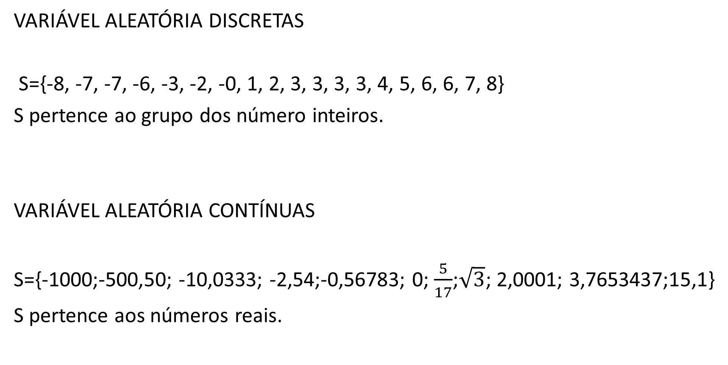
VARIÁVEL ALEATÓRIA DISCRETAS
S={-8, -7, -7, -6, -3, -2, -0, 1, 2, 3, 3, 3, 3, 4, 5, 6, 6, 7, 8}
S pertence ao grupo dos número inteiros.
VARIÁVEL ALEATÓRIA CONTÍNUAS
S={-1000;-500,50; -10,0333; -2,54;-0,56783; 0; $\frac{5}{17}$;$\sqrt{3}$; 2,0001; 3,7653437;15,1}
S pertence aos números reais.

Slide 16
DISTRIBUIÇÃO DE PROBABILIDADE
Seja uma variável aleatória que pode assumir os valores $x_{1},x_{2},x_{3 }…x_{n}$. A cada valor $x_{i, }$ correspondem pontos do espaço amostral. Associamos então cada valor $x_{i, }$ a probabilidade $p_{i, }$de ocorrência de tais pontos no espaço amostral. Sendo que $\sum{p_{i}=}1$
Os valores $x_{1},x_{2},x_{3 }…x_{n}$se seus correspondentes $p_{1},p_{2},p_{3 }…p_{n}$definem uma distribuição de probabilidade.
Tal probabilidade de ocorrência pode ser representado pela frequência relativa

Slide 17
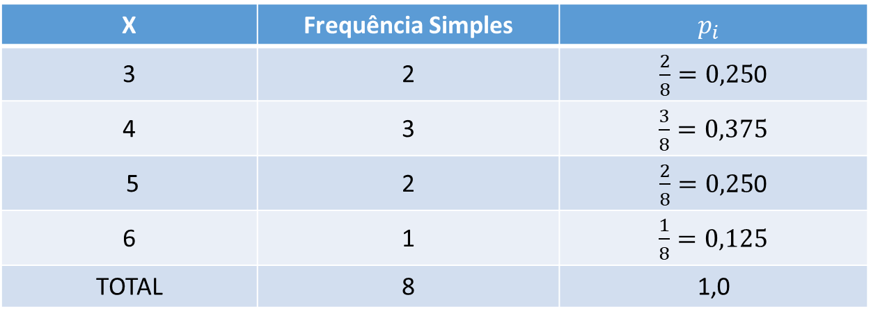
Distribuição de probabilidade $p_{i }$
X | Frequência Simples | $$p_{i }$$
3 | 2 | $\frac{2}{8}=0,25$0
4 | 3 | $\frac{3}{8}=0,375$
5 | 2 | $\frac{2}{8}=0,25$0
6 | 1 | $\frac{1}{8}=0,125$
TOTAL | 8 | 1,0

Slide 18
Ao definir a distribuição de probabilidade, estabelecemos uma correspondência unívoca entre valores da variável aleatória X e os valores da variável P.
Esta correspondência define uma função:
Os valores de X formam o domínio da função (eixo x)
Os valores de P formam a imagem da função (eixo y)
Essa função é denominada função probabilidade Em teoria das probabilidades e estatística, a função densidade de probabilidade (FDP), ou densidade de uma variável aleatória contínua, é uma função que descreve aprobabilidade relativa de uma variável aleatória tomar um valor dado.
$$f\left(x\right)=P(X=x_{i})$$

Slide 19
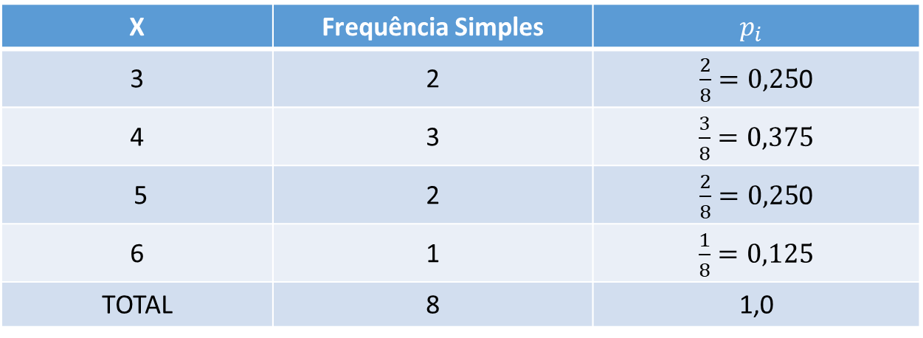
Função densidade de probabilidade (FDP), ou densidade de uma variável aleatória contínua, é uma função que descreve a probabilidade relativa de uma variável aleatória tomar um valor dado.
Também chamada de PDF – Probability Density Function
Distribuição de probabilidade $p_{\begin{aligned}i \\ \end{aligned}}$
X | Frequência Simples | $$p_{i }$$
3 | 2 | $\frac{2}{8}=0,25$0
4 | 3 | $\frac{3}{8}=0,375$
5 | 2 | $\frac{2}{8}=0,25$0
6 | 1 | $\frac{1}{8}=0,125$
TOTAL | 8 | 1,0
$$f\left(3\right)=P\left(X=3\right)=0,25$$
$f\left(4\right)=P\left(X=4\right)=0,$375
$$f\left(5\right)=P\left(X=5\right)=0,25$$
$$f\left(6\right)=P\left(X=6\right)=0,125$$

